Slide 1
Học tương phản audio–text và đồ thị tri thức
Đồ án Hệ cơ sở tri thức · Hướng nghiên cứu iKnow-audio
Demo: audio thật → CLAP → AKG → giải thích
Học viên: .................................. · 11/2026
Hệ cơ sở tri thức · ESC-50 · 01

Slide 2
Câu hỏi nghiên cứu
CLAP zero-shot phân loại âm thanh môi trường như thế nào?
Bộ ba AKG có thay đổi Hit@1, Hit@3 và MRR không?
Mỗi kết quả có thể truy về tri thức nguồn hay không?
Hệ cơ sở tri thức · ESC-50 · 02

Slide 3
Nền tảng: iKnow-audio
Olvera et al., EMNLP 2025: CLAP + Audio-centric Knowledge Graph + RotatE
Đồ án tái lập thu gọn bằng bộ ba AKG đã quan sát; chưa huấn luyện RotatE
Âm thanh môi trường, không phải giọng nói tra bệnh
Hệ cơ sở tri thức · ESC-50 · 03

Slide 4
Dữ liệu và cơ sở tri thức
ESC-50: 2.000 clip, 50 lớp, 5 fold
AKG train: 18.348 bộ ba; test riêng: 2.039
Quan hệ có thể dùng: 33/50 nhãn; lưu trong SQLite kèm nguồn/dòng
Hệ cơ sở tri thức · ESC-50 · 04

Slide 5
Pipeline
Audio → encoder CLAP → vector a
50 prompt nhãn → encoder CLAP → 50 vector văn bản
AKG train → một bộ ba/nhãn → prompt mở rộng → xếp hạng và giải thích
Hệ cơ sở tri thức · ESC-50 · 05

Slide 6
Công thức và đối chứng
CLAP gốc: argmax cosine(audio, prompt nhãn)
CLAP + AKG: chuẩn hóa(0,75 vector nhãn + 0,25 vector prompt có bộ ba)
Giữ nguyên audio, 50 lớp, checkpoint và thứ tự lớp
Hệ cơ sở tri thức · ESC-50 · 06

Slide 7
Thiết kế thực nghiệm
Mẫu: all clips; n = 2000
CLAP non-fusion, checkpoint 630k-audioset-best.pt; CPU
Hit@1 / Hit@3 / Hit@5 / MRR; lưu từng dự đoán CSV
Hệ cơ sở tri thức · ESC-50 · 07

Slide 8
Kết quả đo trên máy
CLAP gốc: Hit@1 91.95%; Hit@3 98.60%; MRR 0.953
CLAP + AKG: Hit@1 92.40%; Hit@3 98.75%; MRR 0.955
Chênh lệch Hit@1: +0.45 điểm phần trăm
Hệ cơ sở tri thức · ESC-50 · 08

Slide 9
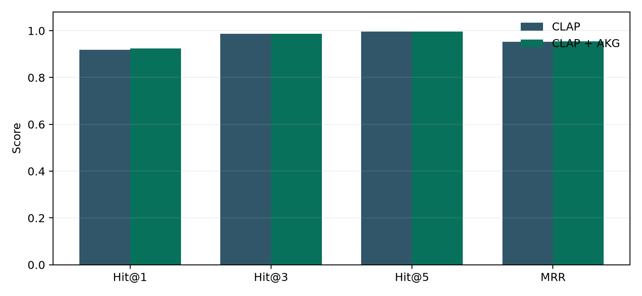
So sánh trên cùng audio
Hệ cơ sở tri thức · ESC-50 · 09

Slide 10
Đánh giá theo fold
Fold 1: n=400; CLAP 92.75%; AKG 92.75%
Fold 2: n=400; CLAP 91.50%; AKG 92.25%
Fold 3: n=400; CLAP 91.50%; AKG 91.75%
Fold 4: n=400; CLAP 92.00%; AKG 92.75%
Fold 5: n=400; CLAP 92.00%; AKG 92.50%
Hệ cơ sở tri thức · ESC-50 · 10

Slide 11
Suy luận tri thức: RotatE-style
Train 18348 bộ ba; test transductive 1771/2039
Baseline tần suất: Hit@10 31.28%; MRR 0.154
RotatE-style: Hit@10 18.97%; MRR 0.110
Hệ cơ sở tri thức · ESC-50 · 11

Slide 12
Demo giao diện
Mở http://127.0.0.1:8766 và tải một WAV của ESC-50
Nghe lại clip; xem top-5 nhãn và điểm
Bấm vào quan hệ được dẫn nguồn: AKG_pruned.tsv:dòng
Hệ cơ sở tri thức · ESC-50 · 12

Slide 13
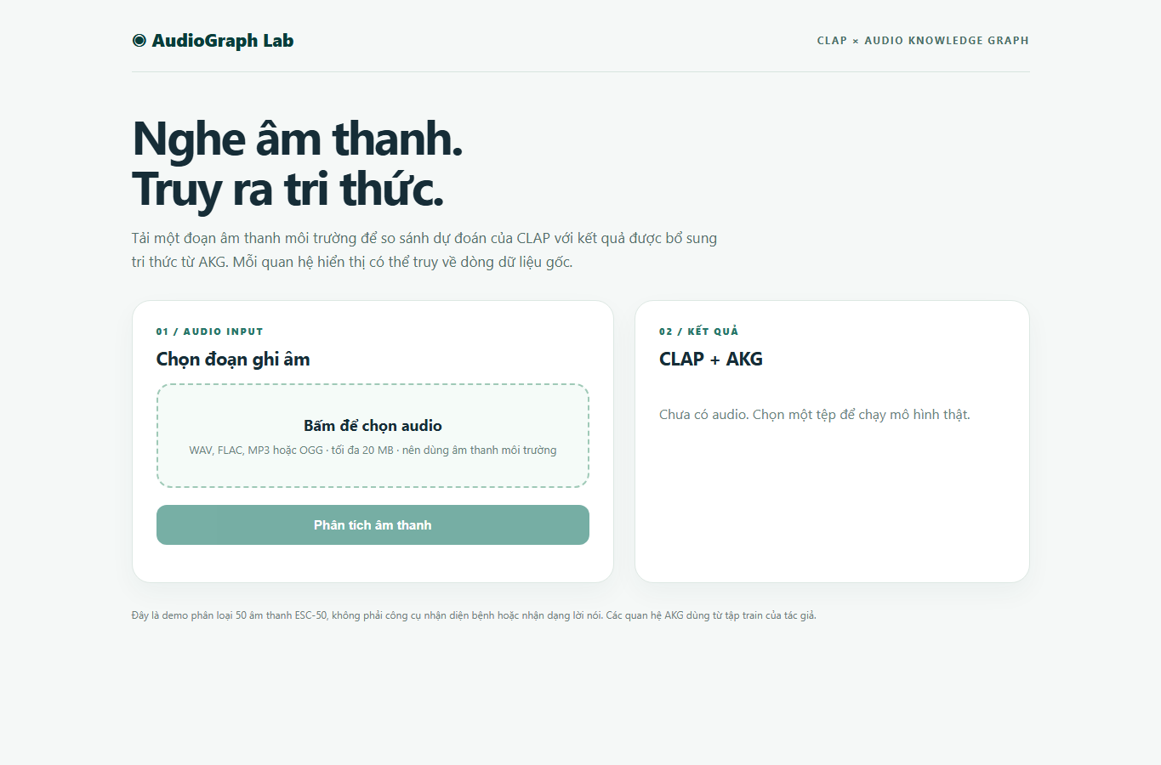
Giao diện bản chạy
Hệ cơ sở tri thức · ESC-50 · 13

Slide 14
Giới hạn và hướng tiếp
33/50 nhãn có ngữ cảnh theo quy tắc quan hệ; bộ ba có thể nhiễu
Trọng số 0,25 cố định; cần kiểm tra nhiều prompt và seed
Tiếp theo: tích hợp dự đoán RotatE vào prompt rồi đánh giá audio
Hệ cơ sở tri thức · ESC-50 · 14

Slide 15
Kết luận
Đã chạy audio thật qua hai encoder CLAP và truy vấn AKG
Có baseline, ablation, số liệu theo clip và khả năng truy vết
Nguồn: Olvera et al. (EMNLP 2025), LAION-CLAP, ESC-50
Hệ cơ sở tri thức · ESC-50 · 15

